Slide 2
আজকের ক্লাসে স্বাগত …

Slide 3
পরিচিতি
সেলিনা খাতুন
সহকারী শিক্ষক
নুরকাজী হালিমিয়া মহিলা মাদ্রাসা।
ফটিকছড়ি, চট্টগ্রাম।
শ্রেণীঃ নবম ও দশম
তথ্য ও যোগাযোগ প্রযুক্তি
অধ্যায়ঃ পঞ্চম
মাল্টিমিডিয়া ও গ্র্যাফিক্স

Slide 4
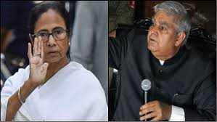
চিত্রগুলো দেখ এবং চিন্তা করে বলো…

Slide 5
চিত্রগুলো দেখ এবং চিন্তা করে বলো…

Slide 6
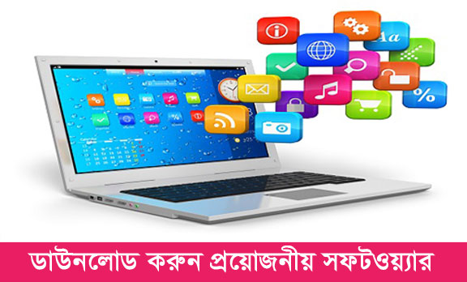
মাল্টিমিডিয়ার ধারণা ও মাধ্যম সমূহঃ

Slide 7
শিখনফল
মাল্টিমিডিয়া কী তা বলতে পারবে।
মাল্টিমিডিয়ার ধারণা ব্যাখ্যা করতে পারবে।
তথ্য ও যোগাযোগ প্রযুক্তিতে মাল্টিমিডিয়ার ব্যবহার বর্ণনা করতে পারবে।

Slide 8
ব্লক ডায়াগ্রাম
মাল্টিমিডিয়া
বর্ণ
শব্দ
চিত্র

Slide 9
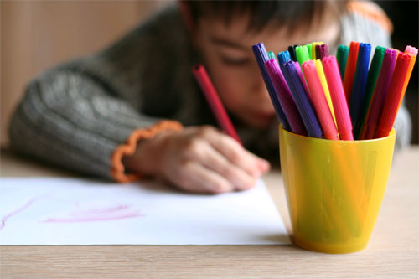
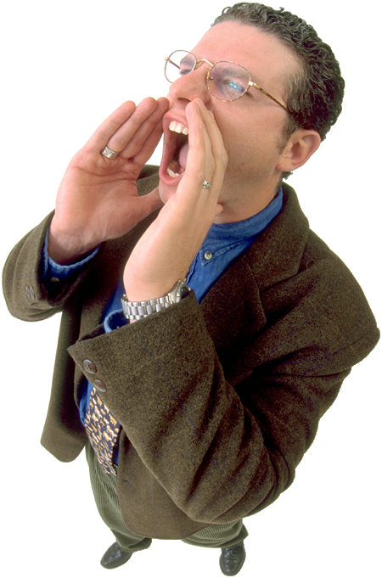
মাল্টিমিডিয়া কাকে বলে
ক
বর্ণ
শব্দ
চিত্র
মাল্টি শব্দের অর্থ বহু আর মিডিয়া শব্দের অর্থ মাধ্যম অর্থাৎ মাল্টিমিডিয়া শব্দের অর্থ বহুমাধ্যম। যেখানে বর্ণ, চিত্র, শব্দের সমন্বয় থাকবে।

Slide 10
মাল্টিমিডিয়ার মাধ্যমসমূহঃ
টেক্সট/বর্ণ
চিত্র/গ্রাফিক্স
মাল্টিমিডিয়া
ভিডিও
শব্দ
এনিমেশন

Slide 11
বর্ণ (Text) কি
বর্ণ বা টেক্সটঃ সারা দুনিয়াতেই টেক্সটের যাবতীয় কাজ এখন কম্পিউটারে হয়ে থাকে। এক সময় টাইপরাইটার দিয়ে এসব কাজ করা হতো, এখন অফিস-আদালত থেকে পেশাদারি মূদ্রণ পর্যন্ত সর্বত্রই কম্পিউটার ব্যবহার হচ্ছে।

Slide 12
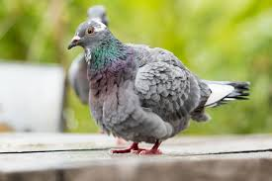
চিত্র/গ্রাফিক্স
দুনিয়ার সর্বত্রই গ্রাফিক্স তৈরি, সম্পাদনা ইত্যাদি যাবতীয় কাজ কম্পিউটার ব্যবহার করে থাকে।

Slide 13
একক কাজ
মাল্টিমিডিয়ায় শব্দ,বর্ণ ও চিত্রের একটি করে বৈশিষ্ট্য লিখ।

Slide 14
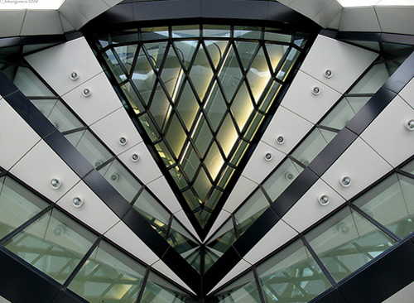
চিত্র হলো:
গ্রাফিক্স
স্থাপত্য
থ্রীডি ছবি

Slide 15
ভিডিও
ভিডিওঃ ভিডিও একধরণের কার্যত এক ধরনের গ্রাফিক্স।বিশ্বজুড়ে ভিডিও একটি সুপ্রতিষ্ঠিত মিডিয়া।টিভি,হোম ভিডিও,মাল্টিমিডিয়া সফটওয়্যার, ওয়েব ইত্যাদি সকল ক্ষেত্রেই ভিডিওর ব্যবহার ব্যাপক।

Slide 16
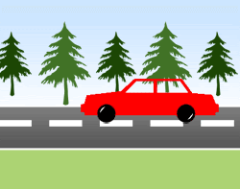
এনিমেশন
এনিমেশন ও এক ধরনের গ্রাফিক্স বা চিত্র,তবে সেটি চলমান বা স্থির হতে পারে।

Slide 17
শব্দ বা অডিও
৩/ শব্দ বা অডিও রেকর্ড,সম্পাদনা ইত্যাদি ক্ষেত্রে সারা দুনিয়া এখন কম্পিউটারের অপর নির্ভর করে।কম্পিউটার দিয়ে উন্নতমানের সাউন্ড রেকর্ডিং করতে পারেন।

Slide 18
দলীয় কাজ
মাল্টিমিডিয়ার প্রধান মাধ্যমসমূহ বর্ণনা কর।

Slide 19
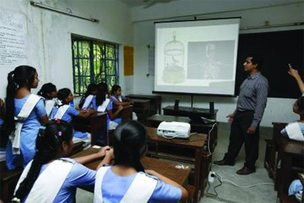
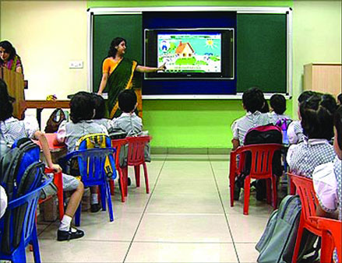
শিক্ষার উপকরণ হিসেবেঃ
শিক্ষার উপকরণ হিসেবে বর্তমানে মাল্টিমিডিয়ার ব্যবহার ব্যাপক। শ্রেণীকক্ষগুলো মাল্টিমিডিয়ার ব্যবহার হলে শিক্ষার্থীরা সহজে বিষয়টি বুঝতে পারে। শিক্ষক শিক্ষণীয় বিষয়টি মাল্টিমিডিয়ার মাধ্যমে সহজে উপস্থাপন করতে পারেন।

Slide 20
মাল্টিমিডিয়া সফটওয়্যারঃ বাংলাদেশে মাল্টিমিডিয়া সফটওয়্যার প্রস্তুত হওয়া কেবল শুরু হয়েছে। বাংলাদেশ-৭১, অবসর, বিশ্বকোষ,নামায শিক্ষা, বিজয় শিশু শিক্ষা-এমন কয়েকটি সিডিতে মাল্টিমিডিয়া প্রযুক্তি প্রয়োগ করা হয়েছে।
মাল্টিমিডিয়া সফটওয়্যার

Slide 21
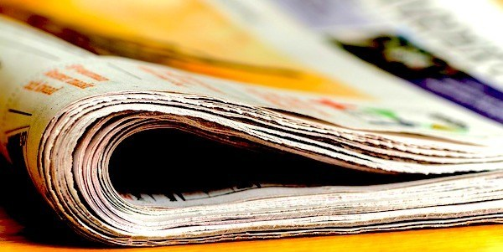
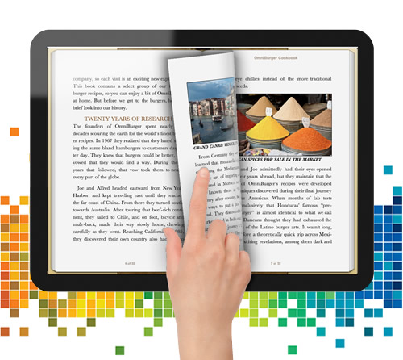
ডিজিটাল প্রকাশনাঃ আমাদের প্রকাশনা এখনো কাগজনির্ভর। তবে একুশ শতক অবশ্যই ডিজিটাল প্রকাশনার শতক হবে বাংলাদেশ।
কাগজ
ডিজিটাল প্রকাশনা
ই-বুক

Slide 22
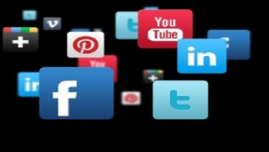
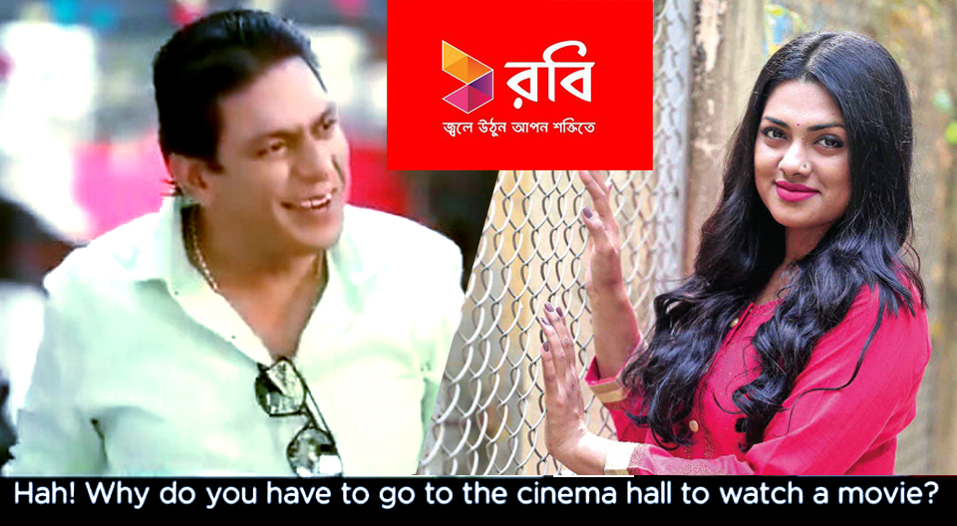
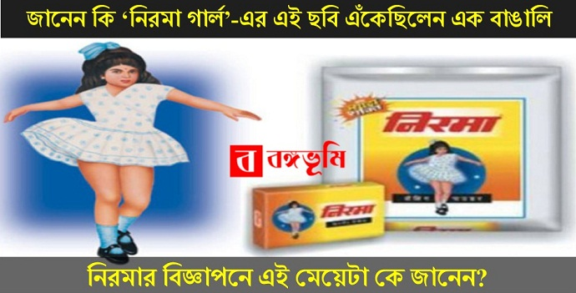
বিজ্ঞাপনে মাল্টিমিডিয়া ব্যবহারের ফলে অত্যন্ত আকর্ষণীয়ভাবে তা উপস্থাপন করা সম্ভব হচ্ছে। সম্ভব-অসম্ভব অনেক কিছুই দেখানো যাচ্ছে।
বিজ্ঞাপনঃ
বিজ্ঞাপন

Slide 23
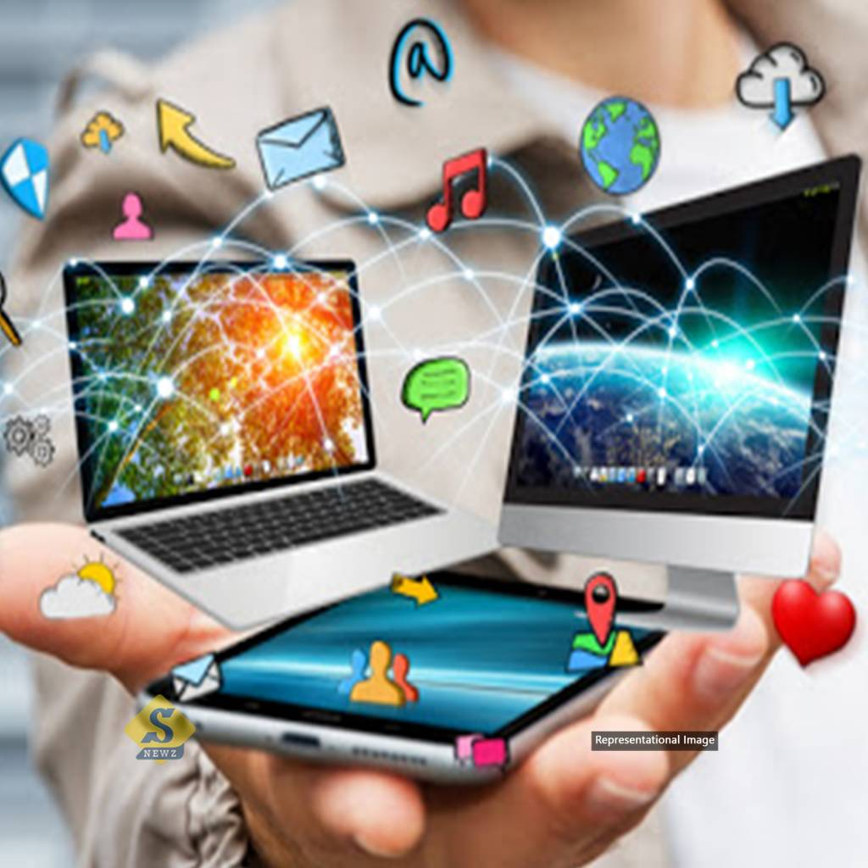
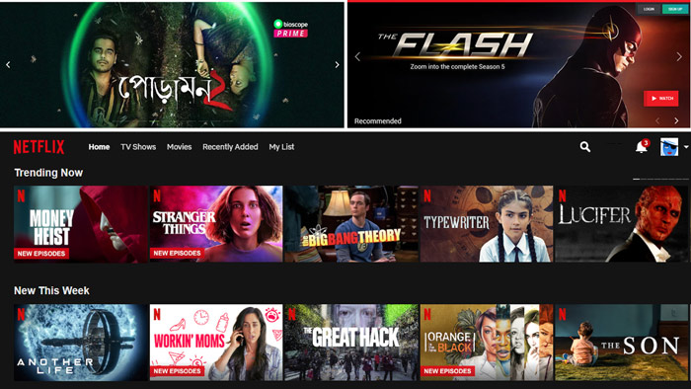
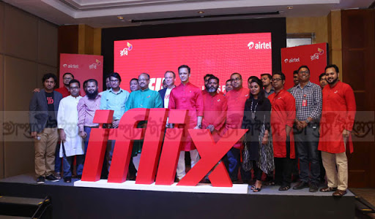
বিনোদনঃ বিনোদনের অধিকাংশ এলাকায় মাল্টিমিডিয়া জুড়ে রয়েছে। সিনেমা বা নাটকের ক্ষেত্রে মাল্টিমিডিয়ার সাহায্যে স্পেশাল ইফেক্ট ব্যবহার করে আরও প্রাণবন্ত করা হচ্ছে।
বিনোদন

Slide 24
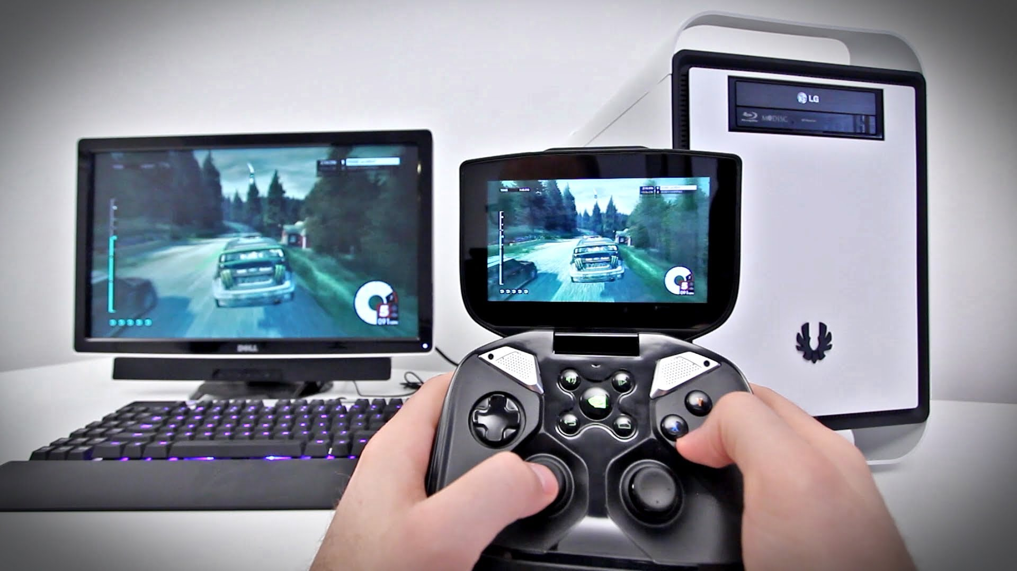
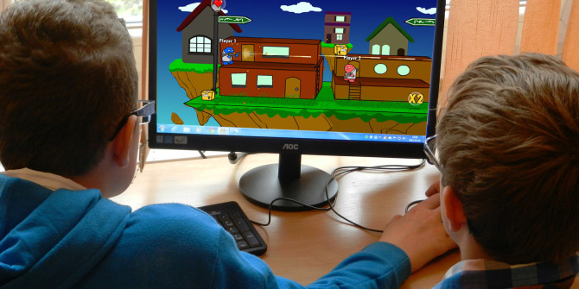
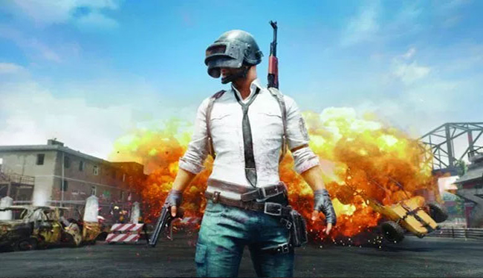
গেমসঃ কম্পিউটার গেমস বা ভিডিও গেমসগুলোতে মাল্টিমিডিয়ার ব্যবহার ব্যাপক। গেমসগুলোতে মাল্টিমিডিয়া ব্যবহারের ফলে প্রকৃত অর্থে বাস্তবতা ছোঁয়া পেতে শুরু করেছে।

Slide 25
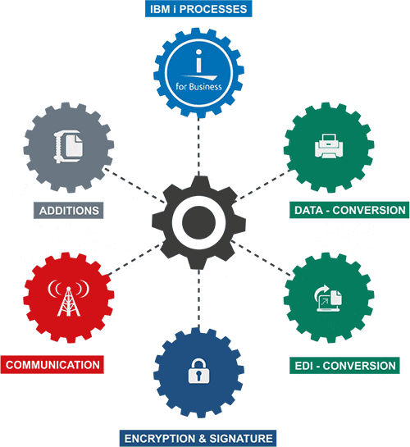
এনিমেশনঃ এনিমেশনও এক ধরনের গ্রাফিক্স বা চিত্র। তবে সেটি চলমান বা স্থির হতে পারে। এটি দ্বিমাত্রিক বা ত্রিমাত্রিক হতে পারে। আমাদের দেশে এনিমেশনের ব্যবহারও ক্রমশ ব্যাপক হচ্ছে। বিশেষত বিজ্ঞাপন চিত্রে এনিমেশন একটি প্রিয় বিষয়। এনিমেশন কখনোই কেবল একক মিডিয়া হিসেবে ব্যবহৃত হয় না। এর সাথে অডিও,ভিডিও,টেক্সট,গ্রাফিক্স ইত্যাদির সম্পর্ক রয়েছে।
এনিমেশন

Slide 26
মূল্যায়ন
মাল্টি শব্দের অর্থ কী
মিডিয়া শব্দের অর্থ কী
মাল্টিমিডিয়া কত প্রকার
কয়েকটি মাল্টিমিডিয়ার উদাহরণ দাও
মাল্টিমিডিয়ার কয়েকটি প্রয়োগ ক্ষেত্রের নাম বল

Slide 27
বাড়ির কাজ
তথ্য ও যোগাযোগ প্রযুক্তিতে মাল্টিমিডিয়ার ব্যবহার সম্পর্কে তোমার মতামত দাও।

Slide 28
ধন্যবাদ

